Slide 1



La comunicazione nella risposta agli incidenti informatici
CyberHoT 9-10 settembre 2024, Pireo, Grecia
Dr. Ric Lugo, Prof. Paresh Rathod Dr. Kitty Kioskli
Accademia Marittima Estone Università di Laurea di Scienze Applicate trustilio BV
Università di Tecnologia di Tallinn trustilio BV

Slide 2




















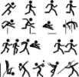
















Formazione degli insegnanti (A.A.)
Famiglia e sviluppo (Bsc)
Salute (Msc)
HF e CE/Performance (dottorato)

Slide 3
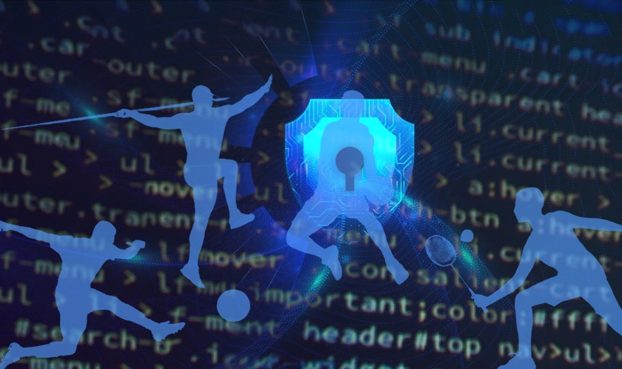
La mia ricerca e consulenza
Fattori umani
  Interazione uomo-macchina, interazione uomo-robotica
Prestazioni e comportamenti di cybersecurity
  Difesa informatica
  Psicologia
  Istruzione e formazione
  Individuale - di squadra
  Comunicazione
  Processo decisionale
  Altro
Salute
Prestazioni

Slide 4
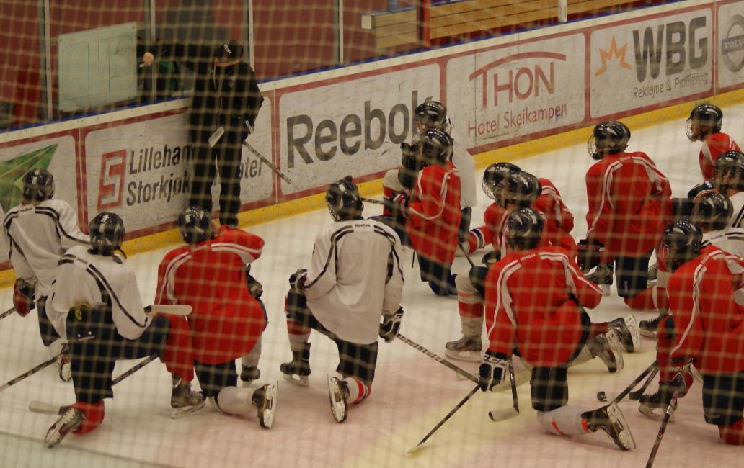




Slide 5

Riconoscimento
Co-finanziato dall'Unione Europea. I punti di vista e le opinioni espresse sono tuttavia esclusivamente quelli dell'autore o degli autori e non riflettono necessariamente quelli dell'Unione Europea o di HADEA. Né l'Unione Europea né l'autorità che ha concesso il finanziamento possono essere ritenute responsabili.
Accordo di progetto n. 101083594

Slide 6


CyberSecPro
Programma Europa Digitale (01.01.23 - 31.12.2024)
Partecipanti: 15 IIS e 13 aziende provenienti da 16 paesi
Obiettivi:
CyberSecPro mira a colmare il divario tra i titoli di studio, la vita lavorativa e le competenze di cybersecurity spendibili sul mercato, necessarie per gli sforzi di digitalizzazione odierni, e a fornire esempi di best practice per i programmi di formazione sulla cybersecurity.
L'ambizione di CyberSecPro è quella di rafforzare il ruolo degli Istituti di istruzione superiore (HEI) nell'offrire competenze pratiche e lavorative per guidare una trasformazione digitale affidabile nei settori critici dell'economia.

Slide 7
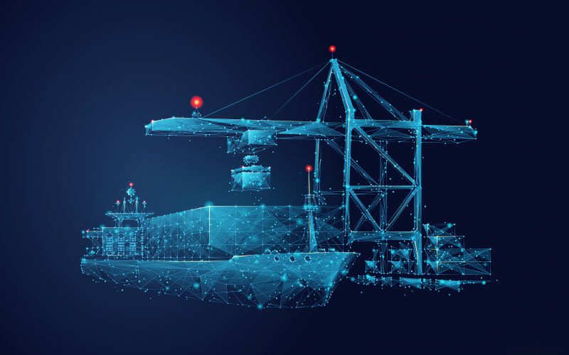


MariCybERA
Accordo di sovvenzione ID: 952360
Tre argomenti principali:
  Sicurezza delle comunicazioni marittime
  Tecnologia marina e sicurezza informatica
  Aspetti umani della sicurezza informatica
https://maricybera.taltech.ee/team-2/
https://www.linkedin.com/company/maricybera-era-chair/

Slide 8


















Progetto ATHENA
Resilienza informatica attraverso la formazione degli ingegneri
Membri del comitato consultivo
Comitato consultivo per la sicurezza
Notes:
Ampio spettro di esperti di sicurezza OT, utenti e accademici

Slide 9

Oggi
Cosa vi aspettate di imparare oggi?
Quanto siete sicuri di questo?
Consapevolezza situazionale (di tipo umano)
Modellazione mentale condivisa
Comunicazione e sicurezza informatica
  Aspetti pratici e sfide
Alcune ricerche

Slide 10



Slide 11
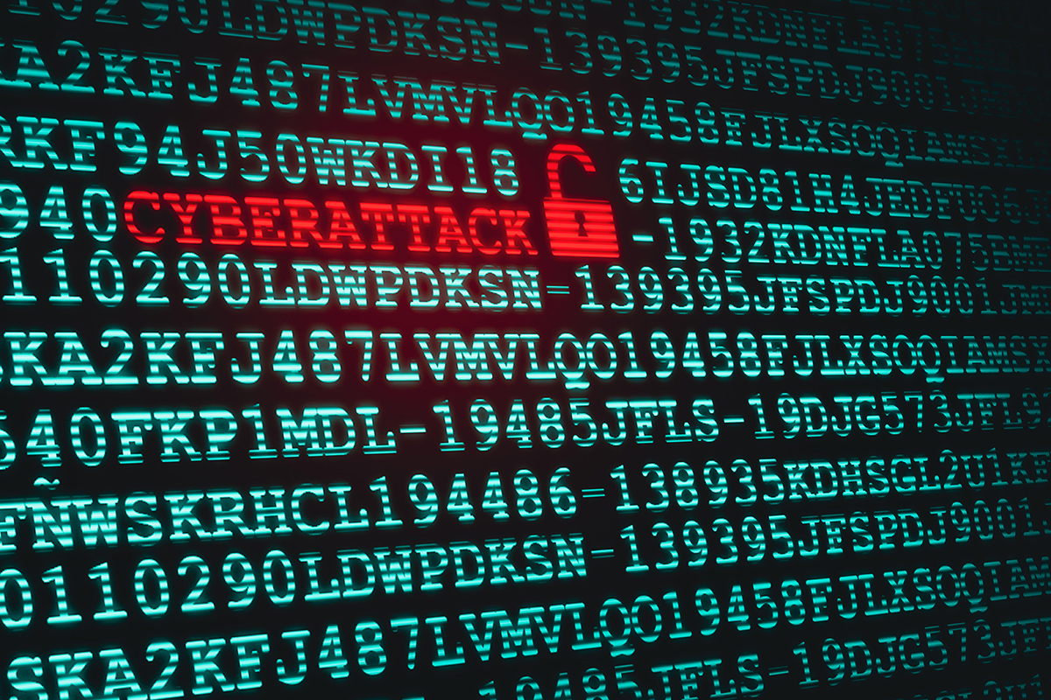
Cosa è importante comunicare in una situazione di crisi?

Slide 12

Abbiamo risposto?
Cosa si sa?
  Stato
  Livelli? (Individuale, sociale, organizzativo)
  Continuità aziendale
Che cosa è sconosciuto?
  Sappiamo quello che non sappiamo?
Quali sono i risultati previsti?
  E quanto siamo sicuri di queste "previsioni"?

Slide 13

Sfide e lacune nell'integrazione dei fattori umani
Ambienti complessi come i sistemi marittimi devono affrontare sfide uniche per la cybersecurity: L'integrazione dei gemelli digitali e degli strumenti di cybersicurezza nel settore marittimo richiede una modellazione specializzata delle minacce.
L'integrazione dei gemelli digitali e degli strumenti di cybersecurity richiede una modellazione completa delle minacce che comprenda anche le intuizioni umane..: I fattori umani devono essere considerati nella modellazione delle minacce per affrontare la natura imprevedibile del comportamento umano.
La formazione e gli standard spesso non tengono conto delle sfumature dei fattori umani, con conseguenti vulnerabilità: Una formazione efficace in materia di cybersecurity dovrebbe incorporare i fattori umani per mitigare le vulnerabilità derivanti da errori umani.

Slide 14
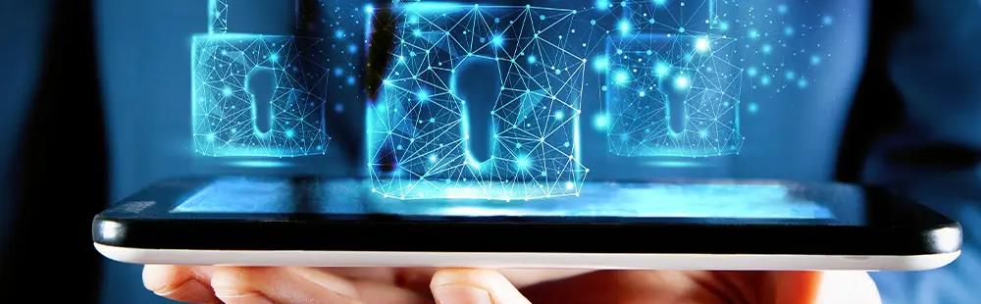
Obiettivi dell'integrazione dei fattori umani nella sicurezza informatica
Integrare un team multidisciplinare per affrontare i fattori umani nella cybersecurity: Include esperti di operazioni marittime, sicurezza informatica e ingegneria di sistema.
Sviluppare e applicare le competenze in materia di fattori umani nei contesti IT/OT e OSINT: Mira a migliorare le pratiche di cybersecurity sfruttando le intuizioni umane.
Progettare e valutare ambienti di formazione che facciano leva sui fattori umani per migliorare le competenze operative e il coordinamento di squadra nei sistemi marittimi...: Gli ambienti di formazione devono concentrarsi sulle competenze pratiche e sull'efficace coordinamento di squadra.

Slide 15
Crisi informatica
Un evento significativo di cybersecurity che interrompe le normali operazioni dei sistemi digitali, provocando un impatto diffuso su individui, organizzazioni e società. - ENISA
Livello individuale
una crisi informatica può portare alla perdita di dati personali, al furto di identità, a perdite finanziarie e a una significativa violazione della privacy. Le persone possono scoprire che le loro informazioni personali sono compromesse, con conseguenti ripercussioni a lungo termine sulla loro vita finanziaria e personale.
Livello organizzativo,
Una crisi informatica può causare interruzioni operative, perdite finanziarie, responsabilità legali e danni alla reputazione dell'organizzazione. Le aziende e le organizzazioni governative possono trovarsi di fronte a problemi di recupero da tali crisi, con un impatto sulla loro sostenibilità e sull'economia in generale.
Livello sociale
La crisi informatica può minare la fiducia del pubblico nelle infrastrutture e nelle istituzioni digitali. Può interrompere servizi essenziali, come l'assistenza sanitaria, i servizi di pubblica utilità e i servizi governativi, incidendo sulla vita quotidiana dei cittadini e sul funzionamento della società.

Slide 16
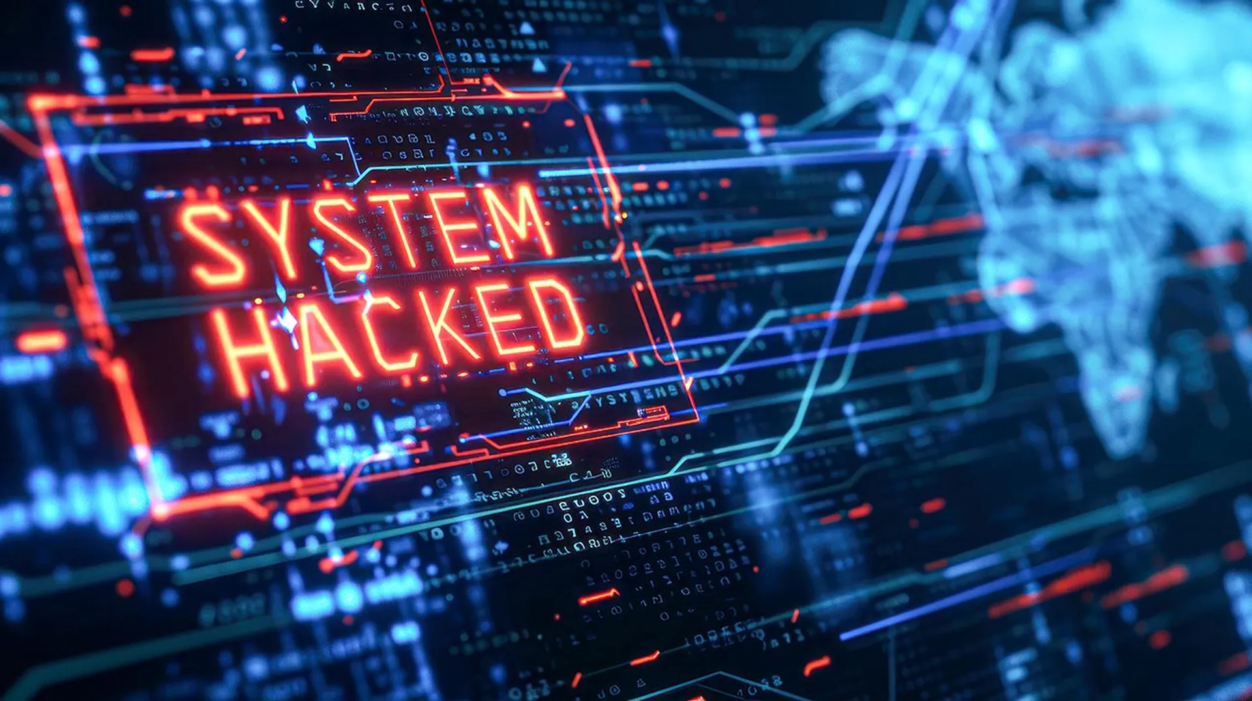
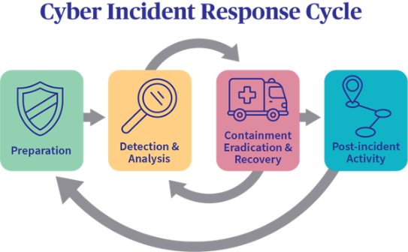
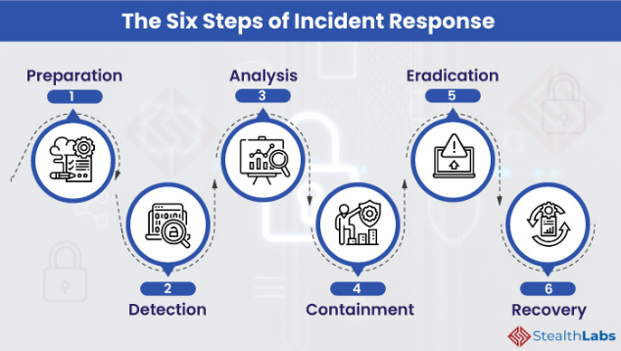
Che cos'è un incidente informatico
Capacità proattive
Capacità di risposta

Slide 17

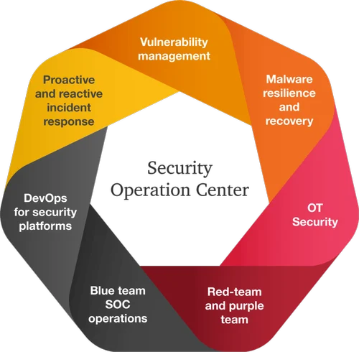
Centri operativi di sicurezza (SOC)
Le organizzazioni assegnano le proprie operazioni di cybersecurity ai SOC
I team SOC si occupano di molteplici attività di sicurezza e analizzano
flussi di dati ampi e continui
I compiti tecnici e il processo decisionale sono assegnati a diverse
posizioni nel SOC (Muniz et al., 2015)

Slide 18
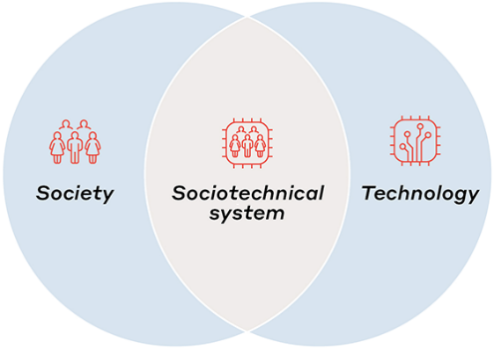
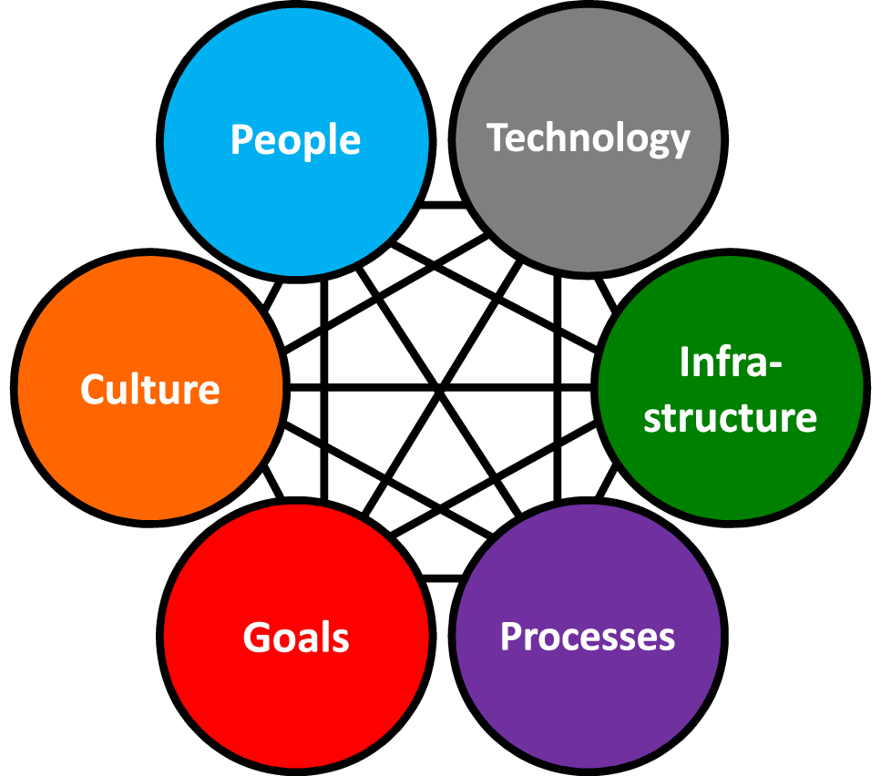
Sistemi socio-tecnici (STS)
Operatori cibernetici (CO) = Personale tecnico dei SOC
Affrontare sfide che abbracciano il dominio cibernetico, fisico e sociale (Jøsok et al., 2016).
Interazione uomo-macchina e uomo-uomo = STS
L'ambiente di lavoro cyber-fisico è soggetto a elevati tassi di cambiamento e innovazione.
Cosa c'è in una STS?

Slide 19

Consapevolezza della situazione - Definizione
"La percezione degli elementi dell'ambiente all'interno di un volume di tempo e spazio, la comprensione del loro significato e la proiezione del loro stato nel prossimo futuro." (Endsley, 1988, S. 97)
Originariamente dall'aviazione (piloti, controllo del traffico aereo)
Impianti nucleari
Dominio militare
Dispacciamento dei treni
Previsioni meteorologiche
Guida e veicoli automatizzati
Più recentemente: sicurezza di rete

Slide 20

Livelli di SA
Livello 1
La percezione
Livello 2
Comprensione
Livello 3
Proiezione
Notes:
La consapevolezza situazionale o situation awareness (SA) è la percezione di elementi ed eventi ambientali rispetto al tempo o allo spazio, la comprensione del loro significato e la proiezione del loro stato futuro. ^{[1]}
È stata riconosciuta come una base fondamentale per prendere decisioni di successo in un'ampia gamma di situazioni, in situazioni di emergenza quotidiane, come le forze dell'ordine, l'aviazione, il controllo del traffico aereo, l'assistenza sanitaria, le operazioni di comando e controllo militare, ecc.
La mancanza o l'inadeguatezza della consapevolezza della situazione è stata identificata come uno dei fattori principali degli incidenti attribuiti all'errore umano.
La SA è suddivisa in tre segmenti: percezione degli elementi dell'ambiente, comprensione della situazione e proiezione dello stato futuro. ^{[7]}
Sono state inoltre identificate tre sfaccettature della SA: Stati di SA, sistemi di SA e processi di SA (gli ultimi due la prossima settimana).
Gli stati di SA si riferiscono all'effettiva consapevolezza della situazione.
Oggetti L1): Consapevolezza dei vari oggetti presenti nel mondo e del loro stato attuale. Gli oggetti e il loro stato possono essere indicativi di particolari situazioni (che stanno per verificarsi, che sono in corso, ecc.). In questo caso si parla spesso di spunti.
Cornici (L1): Consapevolezza del tipo di situazione in corso, ad esempio un'incursione in pista in cui un aereo sta per entrare in collisione con un oggetto sulla pista.
Implicazioni L2): Consapevolezza degli oggetti all'interno delle cornici, del significato del loro stato attuale in una particolare situazione. Ad esempio, le implicazioni della velocità attuale dell'aereo o dello stato della rete per CS - si collega alla proiezione (l3)
Orizzonte degli eventi L3: consapevolezza di piani ed eventi nel tempo e nello spazio. Include la consapevolezza di ciò che è accaduto (utile per la diagnosi, per raggiungere la SA, per inquadrare le situazioni). Comprende anche la prognosi, la consapevolezza di ciò che potrebbe accadere in seguito. Ciò include, da un lato, la consapevolezza di ciò che potrebbe accadere in base alla diagnosi e alla situazione attuale e, dall'altro, la consapevolezza dei piani e delle intenzioni attuali.
Sistemi di SA si riferisce alla distribuzione di SA nei team e tra gli oggetti nell'ambiente, e allo scambio di SA tra le parti del sistema. I processi di SA si riferiscono all'aggiornamento degli stati di SA e a ciò che guida il cambiamento momento per momento di SA. Questi due aspetti saranno trattati la prossima settimana.
Metacognizione
La metacognizione è la consapevolezza dei propri processi di pensiero e la comprensione degli schemi che li sottendono.
due componenti della metacognizione: (1) la conoscenza della cognizione e (2) la regolazione delle cognizioni.
Controllo Consapevolezza della situazione

Slide 21
Notes:
Cecità da disattenzione
24 radiologi per eseguire l'attività di rilevamento dei noduli polmonari amiliari.
Un gorilla 48 volte più grande di un nodulo inserito nell'ultimo caso
Anche gli esperti sono vulnerabili

Slide 22
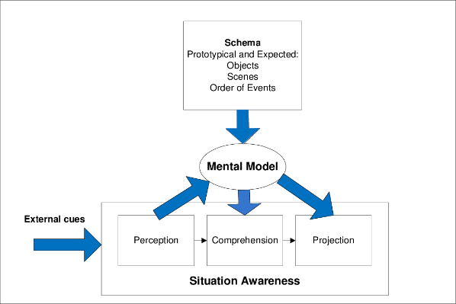
Modelli mentali
Meccanismi con cui gli esseri umani sono in grado di generare descrizioni dello scopo e della forma del sistema, spiegazioni del funzionamento e degli stati osservati del sistema e previsioni di stati futuri. (Rouse & Morris, 1985).
Conoscenza di quali aspetti dell'ambiente sono rilevanti; identificare gli spunti critici, dirigere l'attenzione su di essi, classificare le informazioni, rendendo questo processo più efficiente in presenza di grandi quantità di dati.
Aiuta a integrare efficacemente gli elementi per formare una comprensione del loro significato complessivo (livello 2) in termini di obiettivi.
Aiuta a proiettare gli stati futuri in modo accurato ed efficiente sulla base degli stati e delle dinamiche attuali. (Livello 3)
(Endsley, 2000)
Livello 1
La percezione
Livello 2
Comprensione
Livello 3
Proiezione
Notes:
Questo diventa quindi un'abilità metacognitiva

Slide 23
Interrelazione tra i livelli di SA
Livello 1
La percezione
Livello 2
Comprensione
Livello 3
Proiezione
guidato dai dati/ BU
guidato dagli obiettivi/ TD
Abbinare i modelli in base all'esperienza e accelerare L2 e L3.
Riempimento di L1 in base agli obiettivi.
Processo iterativo per la ricerca e l'analisi dei dati rilevanti per l'obiettivo.
Processo di generazione di SA altamente efficiente.
Vulnerabile a pregiudizi come l'Anchoring e il Confirmation Bias.

Slide 24


Slide 25

Ricerca sulla comunicazione nel CDX
Novizi
Esperti
Interazioni cyber-fisiche facilitate dalle richieste di comunicazione e coordinamento del team e limitate dall'insoddisfazione per le prestazioni del team.
Il processo decisionale strategico-tattico è facilitato dalle esigenze di comunicazione, ma è limitato dalle esigenze di condivisione del tempo.
I novizi dipendono dalle interazioni comunicative
  Differenza tra i carichi di lavoro dei compiti e i carichi di lavoro del team
Lugo, R. G., & Sütterlin, S. (2018, luglio). Profili di cyber officer e fattori di performance. In International Conference on Engineering Psychology and Cognitive Ergonomics (pp. 181-190). Springer, Cham.
"L'effettiva collaborazione, l'esperienza e la specializzazione dei ruoli funzionali all'interno dei team sono fattori importanti che determinano il successo di questi team nella competizione e sono importanti predittori osservativi del rilevamento tempestivo e della mitigazione efficace degli attacchi informatici in corso. Questi risultati supportano le teorie sulla maturazione dei team e sullo sviluppo della cognizione funzionale dei team applicata alla padronanza della cybersecurity".
Gli esperti hanno bisogno di meno comunicazione
Più esperienza richiede meno leadership
Buchler, N., La Fleur, C. G., Hoffman, B., Rajivan, P., Marusich, L., & Lightner, L. (2018). Cyber teaming e specializzazione dei ruoli in una competizione di difesa della sicurezza informatica. Frontiere della psicologia, 9, 2133.

Slide 26
Fattori che influenzano la SA nei novizi e negli esperti
La SA è impegnativa, spesso incompleta ed errata.
La SA è veloce, può essere senza sforzo, più completa, maggiore comprensione e proiezione.
Novizio Esperto
Attenzione limitata
Memoria di lavoro limitata
Schema di situazioni prototipiche
Modelli mentali del dominio
Automaticità dei processi
Abilità apprese (ad es. schemi di scansione, comunicazione)

Slide 27
8 Altre minacce per la SA
Tunneling attenzionale (o: restringimento attenzionale)
  L'attenzione non può essere divisa.
  Si è attaccati a particolari funzioni e si abbandona inavvertitamente la scansione.
  Attenzione al gorilla.
Trappola di memoria necessaria
  Sovraccarico della memoria di lavoro.
  In particolare le informazioni uditive.
Fattori di stress
  Carico di lavoro, ansia, stanchezza, ecc.
  Pressione temporale, incertezza, ecc.
  Limita la SA attraverso la limitazione della WMC e il rallentamento dell'elaborazione delle informazioni; è più probabile che si verifichi un tunnel attenzionale, una scansione disorganizzata degli elementi e una minore attenzione alle indicazioni periferiche.
Sovraccarico di dati
  Volume e tasso di variazione
  La limitatezza dei meccanismi sensoriali e di elaborazione delle informazioni dell'uomo.
  La velocità del flusso di dati può essere migliorata in modo significativo da interfacce utente ergonomiche.
Salienza fuori luogo
  Alcune caratteristiche (dimensioni, forma, movimento, luci lampeggianti, rumore) sono prioritarie nell'elaborazione sensoriale e attenzionale.
  L'uso eccessivo o inappropriato degrada la SA ad altre informazioni.
Modelli mentali errati
  "errore di rappresentazione"
  Viene applicato un modello mentale sbagliato
Sindrome da fuoriuscita dal circuito
  L'automazione può eliminare il carico di lavoro eccessivo, ma può anche ridurre la SA mettendo le persone fuori dal giro.
"tempo di presa in carico" quando l'automazione fallisce o non è attrezzata per gestire una situazione

Slide 28
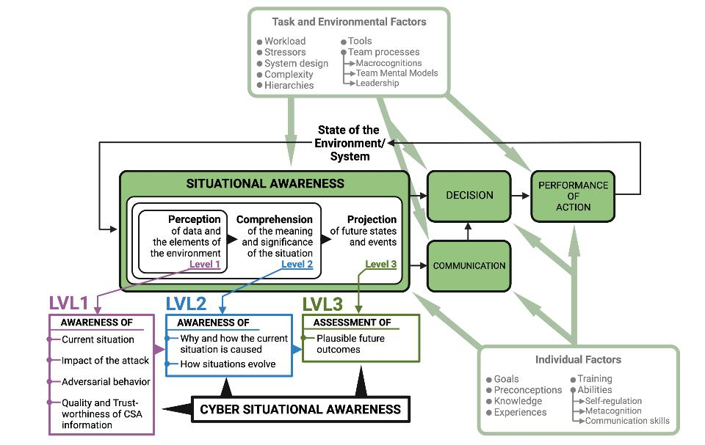
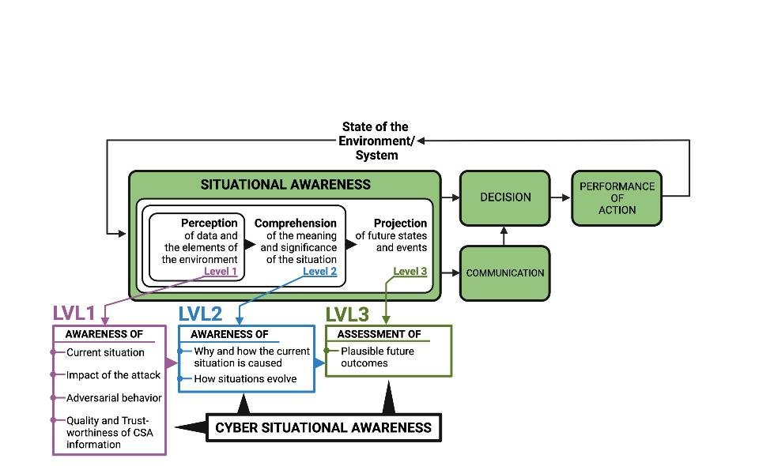
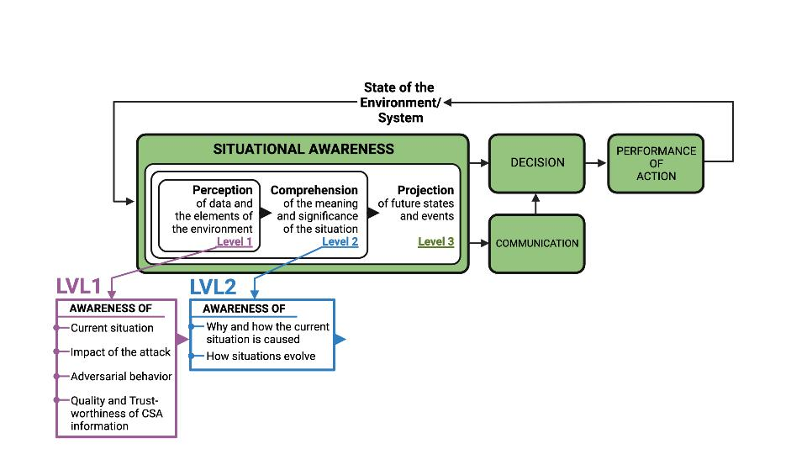
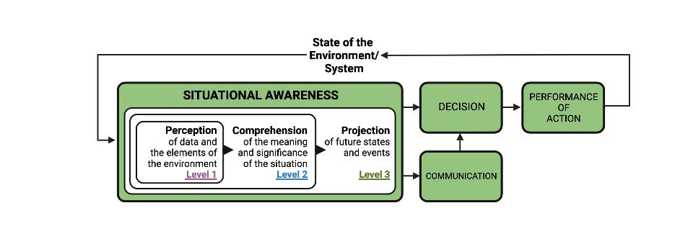
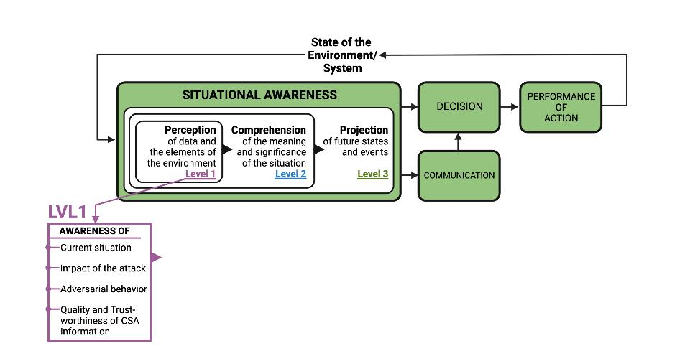
Consapevolezza situazionale e Cyber Situational Awareness (consapevolezza situazionale)
Lo stress
SA: processi percettivi bottom-up
passare dal concreto all'astratto
CSA: inizia con la percezione degli indicatori di compromesso.
Già astratto
Lo stress
Endsley, 1995
Barford et al., 2009

Slide 29

Sfruttamenti cognitivi e vettori di attacco
Notes:
Freccia rossa: un attaccante che conduce un cyberattacco di ingegneria sociale contro le funzioni di cognizione umana di una vittima (cioè l'ovale). Il comportamento risultante è associato alla persuasione (cioè, un attacco ha successo quando la vittima è persuasa ad agire come previsto dall'attaccante).
Il carico di lavoro cognitivo, attraverso meccanismi come la cecità da disattenzione, può aumentare la vulnerabilità agli attacchi informatici di ingegneria sociale.
Lo stress può ridurre la capacità di individuare gli spunti di inganno nei messaggi di cyberattacco di ingegneria sociale, ma non sono stati esaminati gli effetti diretti dello stress acuto sull'ingegneria sociale di cybersecurity.
La vigilanza attenzionale, in particolare il decremento della vigilanza, può avere un'influenza importante sulla suscettibilità agli attacchi di ingegneria sociale, ma sono necessarie ulteriori ricerche.
I risultati della letteratura non sono conclusivi su come la personalità possa influenzare la suscettibilità agli attacchi informatici di social engineering.
La consapevolezza e le conoscenze tecniche generali non riducono necessariamente la suscettibilità agli attacchi informatici di social engineering, forse perché non sono state prese in considerazione le funzioni cognitive umane. L'autoefficacia, la conoscenza e le precedenti esperienze di cyberattacchi di ingegneria sociale riducono collettivamente la suscettibilità agli attacchi informatici di ingegneria sociale. In particolare, le esperienze di phishing costose ridurrebbero notevolmente la suscettibilità agli attacchi informatici di ingegneria sociale, mentre le esperienze non costose non lo fanno.
Ma Stefan discuterà di questo
Il genere non ha un grande impatto sulla suscettibilità ai cyberattacchi di social engineering
Le persone anziane con un'istruzione superiore, una maggiore consapevolezza e una maggiore esposizione agli attacchi informatici di social engineering sono meno suscettibili a questi attacchi.
La cultura influisce sull'atteggiamento nei confronti della privacy e della fiducia, che influisce indirettamente sulla suscettibilità agli attacchi informatici di ingegneria sociale.
Memoria a lungo termine Il successo dei cyberattacchi di ingegneria sociale è inversamente correlato alla loro diffusione.
È improbabile che i metodi di formazione che chiedono alle persone di pensare consapevolmente agli attacchi informatici di ingegneria sociale abbiano molto successo, a meno che l'apprendimento non raggiunga il punto di diventare un'abitudine che, in gran parte inconsciamente, guida un comportamento più sicuro nell'uso del computer.
La qualità e l'attrattiva del messaggio, che riflettono lo sforzo dell'aggressore (ad esempio, utilizzando la contestualizzazione e la personalizzazione), hanno un impatto significativo sul successo dell'aggressore.
Le capacità di un individuo nel rilevare i cyberattacchi di ingegneria sociale sono influenzate dalla sua consapevolezza delle minacce, dal suo background culturale e dalle sue differenze individuali di fiducia/sospetto.

Slide 30
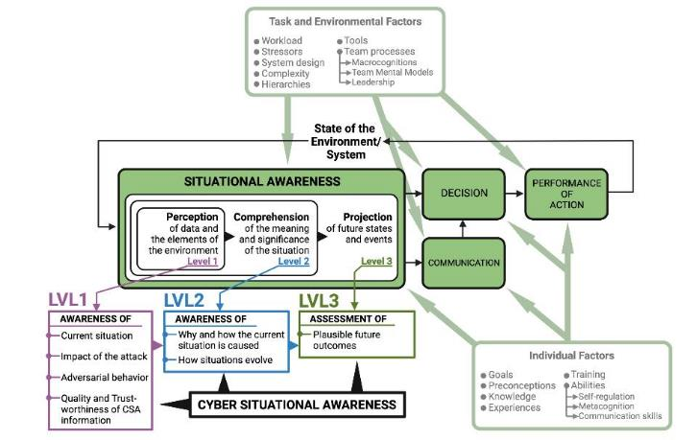

Ritorno alla realtà
?

Slide 31

Un'immagine cibernetica riconosciuta e accurata (RCP) è fondamentale per il processo decisionale.
Il processo decisionale basato sull'interazione umana richiede una consapevolezza condivisa della situazione del CTS.
La Cyber Situational Awareness (CSA) influenza il controllo organizzativo nel suo cyberspazio.
Barford et al. (2009) 7 criteri per il CSA
  Consapevolezza della situazione attuale
  Consapevolezza dell'impatto dell'attacco
  Consapevolezza dell'evoluzione delle situazioni
  Consapevolezza di un comportamento contraddittorio
  Consapevolezza del perché e del come la situazione attuale è stata causata
  Consapevolezza della qualità e dell'affidabilità delle informazioni CSA
  Valutazione dei futuri plausibili della situazione attuale

Slide 32
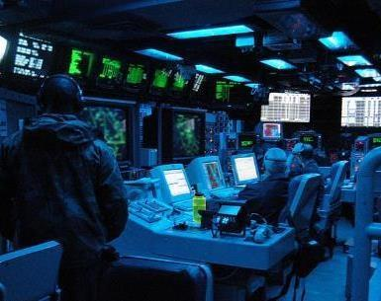
Un'immagine cibernetica riconosciuta e accurata (RCP) è fondamentale per il processo decisionale.
L'accuratezza dell'RCP è fondamentale per CSA
Gli RCP sono costituiti da informazioni attivamente selezionate e utilizzabili che riguardano specificamente la CTS.
Le CO indagano sulle minacce per creare un RCP → Condividere l'RCP (sRCP) con i responsabili delle decisioni
Il relè cyber-fisico di RCP è soggetto a numerose sfide

Slide 33
Consapevolezza della situazione vs comprensione della situazione

Slide 34


Orientamento-Locazione-Ponte - Il ruolo della cognizione e della comunicazione (Knox et al, 2018)

Slide 35

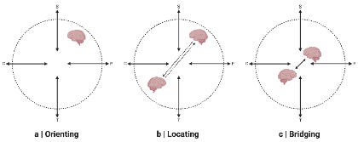
Pratiche collaborative dei CO durante la creazione e la condivisione di RCP
Le CO comunicano con le altre CO quando adattano gli RCP ai loro clienti.
  Meno comune in alto nella gerarchia organizzativa SOC
  HS: Problemi quando DM e CO si trovano in quadranti diversi
  Credenze e aspettative influenzano la condivisione e l'assorbimento → RCP e CSA
I sistemi centralizzati/ufficiali vengono aggirati
  La condivisione di informazioni tra i CO non è incentivata

Slide 36


Slide 37



Slide 38

Responsabili delle decisioni
IT

Slide 39
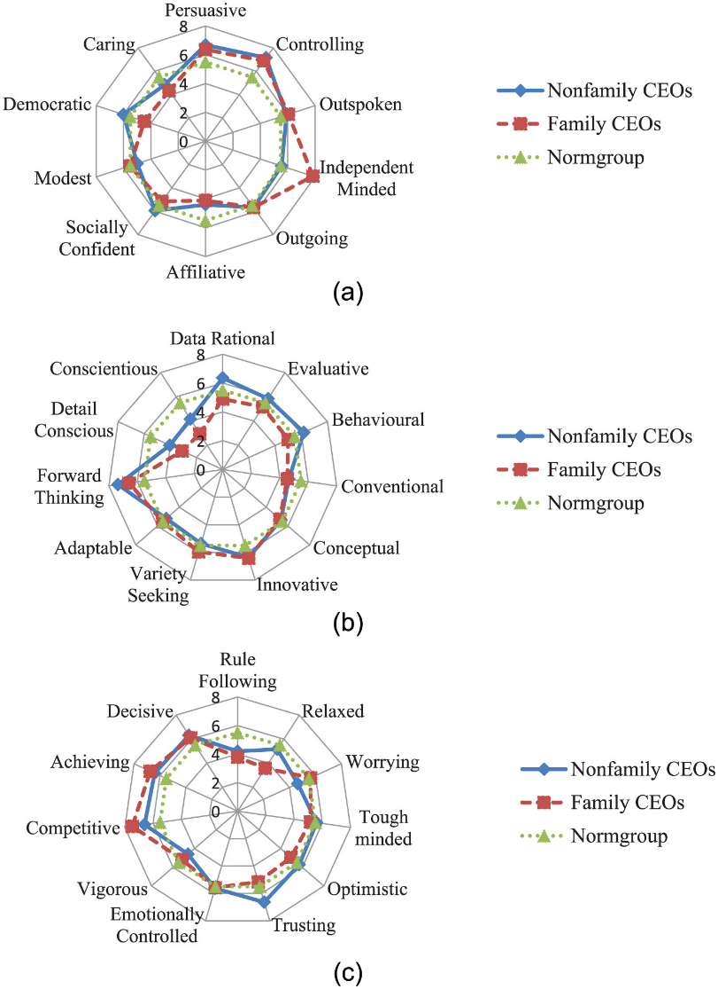


Slide 40
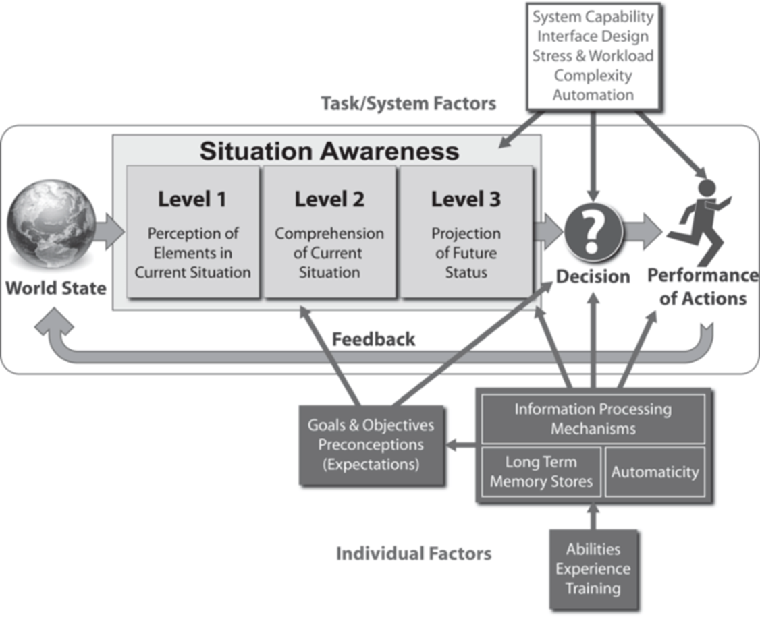
Cosa comunicare

Slide 41
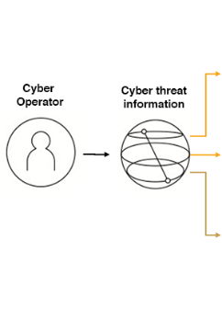

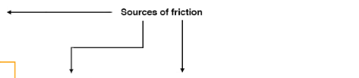
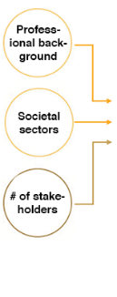
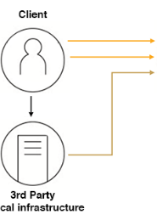

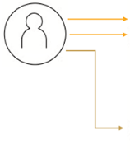

Parliamo
Comunicazione umana in situazioni di minaccia informatica (CTS)
La comunicazione tra esseri umani al centro del processo decisionale della difesa informatica
La comunicazione nelle CTS è come un problema di progettazione di un software
La comunicazione deve essere sufficientemente modulare (priva di attriti) da essere utile per tutti gli stakeholder.
Come siete messi con la comunicazione?
Come preferisce che le si parli?
  Sotto pressione?
  Attacco CS?
Come si differenziano i SITREP?
  CO→CO
  CO→CISO
  CISO→DM/Client

Slide 42




Cosa comunicare - SITREPS
Notes:
Tunneling attenzionale (o: restringimento attenzionale)
L'attenzione non può essere divisa.
Si è attaccati a particolari funzioni e si abbandona inavvertitamente la scansione.
Attenzione al gorilla.
Trappola di memoria necessaria
Sovraccarico della memoria di lavoro.
In particolare le informazioni uditive.
Fattori di stress
Carico di lavoro, ansia, stanchezza, ecc.
Pressione temporale, incertezza, ecc.
Limita la SA attraverso la limitazione della WMC e il rallentamento dell'elaborazione delle informazioni; è più probabile che si verifichi un tunnel attenzionale, una scansione disorganizzata degli elementi e una minore attenzione alle indicazioni periferiche.
Sovraccarico di dati
Volume e tasso di variazione
La limitatezza dei meccanismi sensoriali e di elaborazione delle informazioni dell'uomo.
La velocità del flusso di dati può essere migliorata in modo significativo da interfacce utente ergonomiche.
Salienza fuori luogo
Alcune caratteristiche (dimensioni, forma, movimento, luci lampeggianti, rumore) sono prioritarie nell'elaborazione sensoriale e attenzionale.
L'uso eccessivo o inappropriato degrada la SA ad altre informazioni.
Modelli mentali errati
"errore di rappresentazione"
Viene applicato un modello mentale sbagliato
Sindrome da fuoriuscita dal circuito
L'automazione può eliminare il carico di lavoro eccessivo, ma può anche ridurre la SA mettendo le persone fuori dal giro.
"tempo di presa in carico" quando l'automazione fallisce o non è attrezzata per gestire una situazione

Slide 43


In quale punto della catena di morte si trova l'attacco 1?
Quanto è critico il sistema?
Quanto è stato grave l'attacco?

Slide 44

Descrivete l'attività che avete visto (specifica ma non eccessivamente dettagliata)
Che tipo di incidente pensate che sia stato?
Se potete suggerire qualcosa, quali azioni dovrebbero essere fatte?
L1
L2
L3

Slide 45

Quanto è alta la qualità/affidabilità delle informazioni sulle minacce?
Quanto è urgente agire?
Quanto è convinto delle descrizioni di cui sopra (0-100%)?

Slide 46
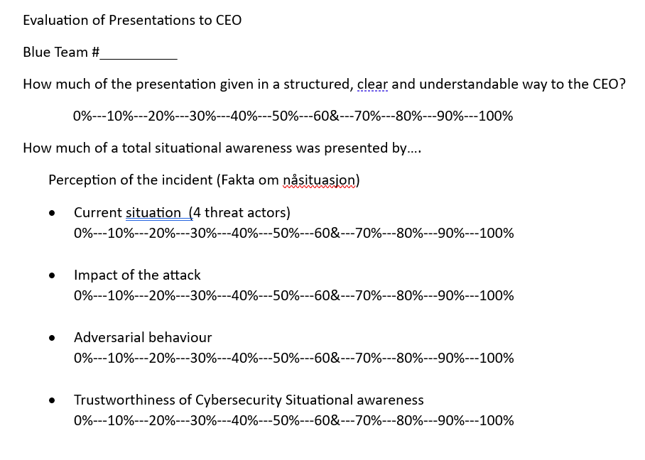
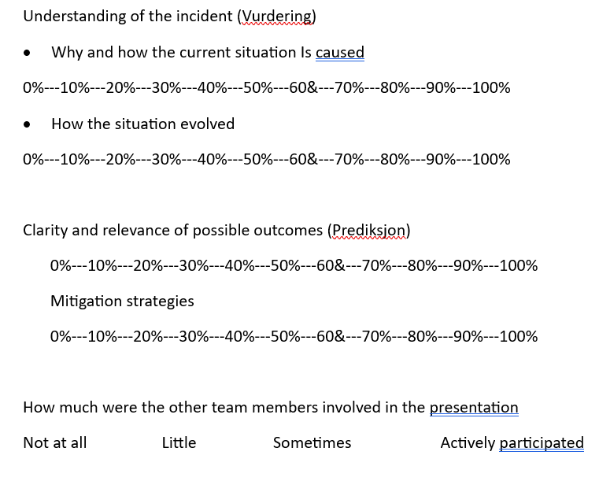

Slide 47
Utilizzo di SMM per la mitigazione degli attacchi CS
Prima dell'attacco
  Formazione
    Tecnica, comportamenti, comunicazione
Durante l'attacco
  Comunicazione
Dopo l'attacco
  Una buona comunicazione aiuta a mantenere gli interessi finanziari
  Revisione dell'incidenza critica
    Creare/aggiornare il piano di comunicazione
Notes:
Prima di un attacco
dipendenti e formazione (periodica), la tecnologia non proteggerà da un attacco.
Assicuratevi che il vostro team di sicurezza venga formato periodicamente. Si raccomanda inoltre di conoscere le best practice relative allo spear phishing (l'uso di e-mail fraudolente rivolte a utenti specifici per sferrare un attacco), in modo che il personale sappia riconoscere e-mail, link e allegati sospetti che possono danneggiare i sistemi.
Un ambiente di lavoro fiducioso, unito a persone indaffarate, può facilmente portare a prendere decisioni sbagliate in una frazione di secondo, aprendo le e-mail ed esponendo i sistemi più critici agli attacchi, indipendentemente dalla sofisticata tecnologia di sicurezza implementata. Secondo una ricerca di TechWorld, il 91% dei cyberattacchi inizia con un'e-mail di spear phishing. Per questo è fondamentale una formazione proattiva e costante sui rischi della sicurezza. Gli hacker affinano costantemente le loro tecniche di "phishing" per ingannare gli utenti e voi dovete non solo avvertirli dell'ultima minaccia, ma anche ricordare loro di tenere la sicurezza al primo posto tra le loro attività.
Proteggere gli utenti dal commettere errori così dannosi è una grande vittoria. Assicuratevi quindi che i vertici aziendali comprendano i rischi aziendali e l'importanza di sviluppare una strategia proattiva. I CISO devono anche fare pressione affinché sostengano i programmi di formazione, sia finanziariamente che personalmente, dando loro stessi il miglior esempio di informatica sicura.
Durante un attacco
Durante un attacco, la mancanza di comunicazione può fare molto male. Una violazione della sicurezza è anche una violazione della fiducia, che è una componente vitale nelle relazioni con i clienti e i partner. Ogni titolo di giornale sulla privacy e sulle violazioni dei dati, qualsiasi mancanza nella protezione dei sistemi e dei dati danneggia la vostra organizzazione e il vostro marchio.
La differenza tra una violazione di lieve entità e un impatto notevole sull'organizzazione e sul suo valore di mercato è data dalla comunicazione.
Pensate per un attimo all'impatto delle notifiche proattive e prescrittive, ad esempio, a tutti i dipendenti, che aumentano drasticamente i danni di un attacco compromettendo un numero ancora maggiore di apparecchiature IT, dato che i dipendenti collegano i loro laptop alla rete aziendale.
Potrebbe essere necessario stabilire piattaforme di comunicazione alternative, fuori banda rispetto all'infrastruttura aziendale, da utilizzare durante un attacco, soprattutto se la rete di telecomunicazione e i sistemi di posta elettronica sono compromessi, come nel caso dell'hack di Sony Pictures. Se da un lato è fondamentale una comunicazione rapida e mirata con gli esperti IT competenti, dall'altro potrebbe essere necessario un aggiornamento frequente con la direzione, l'ufficio legale, il marketing, i principali stakeholder e i partner per rispettare le normative che regolano la privacy dei dati e la comunicazione sulla sicurezza.
Dopo l'attacco
La storia insegna che le organizzazioni che hanno gestito bene le comunicazioni dopo una violazione hanno subito solo piccole fluttuazioni nel prezzo delle azioni e nella fiducia dei clienti. Quelle che non sono riuscite a trasmettere il messaggio, o che l'hanno fatto male, hanno subito danni molto più gravi e duraturi. Non lasciate tutto questo al caso in caso di crisi.
Un buon piano di comunicazione post-attacco deve descrivere l'accaduto nel modo più onesto e completo possibile. Spiegherà le misure correttive adottate per tutte le parti interessate e (appena possibile) cosa si intende fare per evitare che si ripeta. Questo è difficile da fare nel bel mezzo di una crisi, quindi è bene predisporre un piano di risposta. Inoltre, disponete di un sistema di comunicazione collaudato per avvisare tutte le parti interessate.

Slide 48
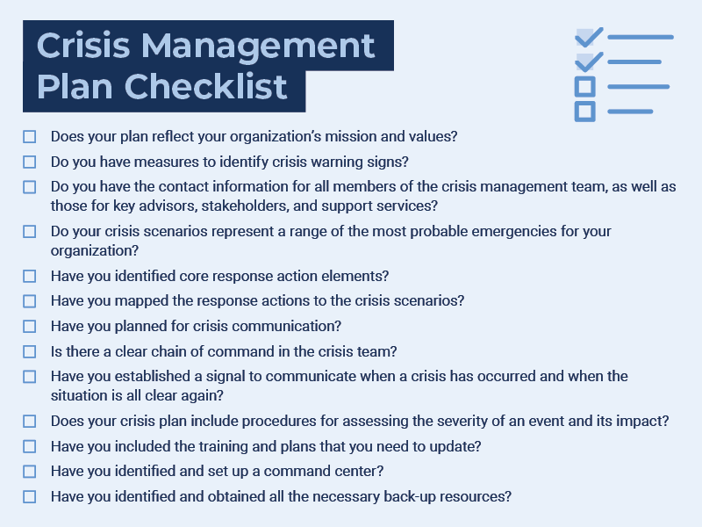

Comunicazione di crisi
I comunicatori coinvolti nella comunicazione di crisi dovrebbero seguire queste best practice:
Pianificare in anticipo le crisi e prepararsi ad affrontare le situazioni di crisi potenziali.
Riconoscere la situazione il prima possibile.
Scegliete di essere trasparenti in tutte le comunicazioni.
Rimanere sinceri sulla situazione dell'organizzazione.
Dare priorità ai valori e alla missione dell'azienda.
Notes:
Piano di comunicazione interna: Creare sistemi e metodi di backup che consentano ai membri del team di gestione della crisi di comunicare tra loro. Raccogliete le informazioni di contatto di tutti i membri del team e di tutti coloro che potrebbero aver bisogno di chiamare, compresi i consulenti esterni e gli esperti in materia. Dovete anche stabilire un modo per diffondere le informazioni urgenti a tutti i dipendenti, ad esempio utilizzando un fornitore di notifiche per inviare messaggi e chiamate automatiche o implementando un metodo che consenta ai dipendenti di fare il check-in e segnalare la loro sicurezza e la loro posizione. Stabilite come condividere internamente le notizie sensibili, come una minaccia alla redditività dell'azienda o una perdita di vite umane. Inoltre, non dimenticate di stabilire un calendario e un meccanismo per gli aggiornamenti.
Piano di comunicazione esterna: Definire i piani di comunicazione con il pubblico e con i principali stakeholder esterni. Nominare un portavoce. Scrivete istruzioni dettagliate, compresi i destinatari delle comunicazioni (ad esempio, i media di una determinata area geografica). Inoltre, redigete una bozza di dichiarazioni di partecipazione, i cui dettagli potranno essere completati in seguito, una volta ottenute le informazioni pertinenti. Stabilite le priorità degli obiettivi strategici di comunicazione e delineate i punti di discussione. Assicuratevi che i vostri piani siano in linea con altri sforzi di comunicazione. Siate pronti a creare un sito web speciale o una linea telefonica per rispondere alle domande dei consumatori o della comunità.
Comunicazione di crisi
La gestione delle crisi non è una componente della comunicazione quotidiana, ma dovrebbe comunque essere una priorità. Le crisi di solito arrivano senza preavviso, quindi le aziende devono essere preparate con piani di comunicazione che includano messaggi e toni chiari. Inoltre, la comunicazione di crisi deve delineare come e quando l'azienda trasmette i suoi messaggi.
Per raggiungere ogni pubblico, è meglio incorporare più canali di comunicazione nel vostro piano di comunicazione di crisi. Mentre alcuni pubblici possono avere

Slide 49
Punti di forza
Comunicazione - centro della risposta agli incidenti
Cooperazione
La cultura
  Leadership e modelli di ruolo
  Questo è un altro giorno

Slide 50
Oggi
Avete imparato oggi?
Quanto siete sicuri di questo?
Consapevolezza della situazione (di tipo umano)
Modellazione mentale condivisa
Comunicazione e sicurezza informatica
  Aspetti pratici e sfide

